Slide 1




TẬP ĐỌC
HéP TH¦ MËT
Trang 62

Slide 2





MỤC TIÊU
Đọc đúng, trôi chảy; đọc diễn cảm câu chuyện.
Trình bày được nội dung, ý nghĩa câu chuyện.

Slide 3




LUYỆN ĐỌC

Slide 4


Tiêu chí đọc và nhận xét
TIÊU CHÍ
Bình thường
Tốt
Rất tốt
Đọc đúng tiếng, đúng từ,
lưu loát, mạch lạc
Ngắt, nghỉ hơi đúng ở các dấu câu, cụm từ rõ nghĩa
Cường độ đọc, tốc độ đọc đạt yêu cầu

Slide 5
Hộp thư mật
Hai Long phóng xe về phía Phú Lâm tìm hộp thư mật.
Người đặt hộp thư lần nào cũng tạo cho anh sự bất ngờ. Bao giờ hộp thư cũng được đặt tại một nơi dễ tìm mà lại ít bị chú ý nhất. Nhiều lúc, người liên lạc còn gửi gắm vào đây một chút tình cảm của mình, thường bằng những vật gợi ra hình chữ V mà chỉ anh mới nhận thấy. Đó là tên Tổ quốc Việt Nam, là lời chào chiến thắng. Đôi lúc Hai Long đã đáp lại.
Anh dừng xe trước một cột cây số ven đường, giữa cánh đồng vắng. Tháo chiếc bu-gi ra xem, nhưng đôi mắt anh không nhìn chiếc bu-gi mà chăm chú quan sát mặt đất phía sau một cây số. Nó kia rồi! Một hòn đá hình mũi tên (lại hình chữ V quen thuộc) trỏ vào một hòn đá dẹt chỉ cách anh ba bước chân.
1
2

Slide 6
3
Hai Long tới ngồi cạnh hòn đá, nhìn trước nhìn sau, một tay vẫn cầm chiếc bu-gi, một tay bẩy nhẹ hòn đá. Hộp thư lần này là một chiếc vỏ đựng thuốc đánh răng. Anh nhẹ nhàng cạy đáy hộp thuốc, rút ra một mảnh giấy nhỏ, thay vào đó thư báo cáo của mình, rồi thả hộp thuốc về chỗ cũ.
Công việc thế là xong. Một giờ nữa sẽ có người tới lấy thư. Anh trở lại bên xe, lắp bu-gi vào rồi đạp cần khởi động máy. Tiếng động cơ nổ giòn. Chưa đầy nửa giờ sau, anh đã hòa lẫn vào dòng người giữa phố phường náo nhiệt.
HỮU MAI
4

Slide 7
Hộp thư mật
Hai Long phóng xe về phía Phú Lâm tìm hộp thư mật.
Người đặt hộp thư lần nào cũng tạo cho anh sự bất ngờ. Bao giờ hộp thư cũng được đặt tại một nơi dễ tìm mà lại ít bị chú ý nhất. Nhiều lúc, người liên lạc còn gửi gắm vào đây một chút tình cảm của mình, thường bằng những vật gợi ra hình chữ V mà chỉ anh mới nhận thấy. Đó là tên Tổ quốc Việt Nam, là lời chào chiến thắng. Đôi lúc Hai Long đã đáp lại.
Anh dừng xe trước một cột cây số ven đường, giữa cánh đồng vắng. Tháo chiếc bu-gi ra xem, nhưng đôi mắt anh không nhìn chiếc bu-gi mà chăm chú quan sát mặt đất phía sau một cây số. Nó kia rồi! Một hòn đá hình mũi tên (lại hình chữ V quen thuộc) trỏ vào một hòn đá dẹt chỉ cách anh ba bước chân.
1
2
Từ khó đọc

Slide 8
3
Hai Long tới ngồi cạnh hòn đá, nhìn trước nhìn sau, một tay vẫn cầm chiếc bu-gi, một tay bẩy nhẹ hòn đá. Hộp thư lần này là một chiếc vỏ đựng thuốc đánh răng. Anh nhẹ nhàng cạy đáy hộp thuốc, rút ra một mảnh giấy nhỏ, thay vào đó thư báo cáo của mình, rồi thả hộp thuốc về chỗ cũ.
Công việc thế là xong. Một giờ nữa sẽ có người tới lấy thư. Anh trở lại bên xe, lắp bu-gi vào rồi đạp cần khởi động máy. Tiếng động cơ nổ giòn. Chưa đầy nửa giờ sau, anh đã hòa lẫn vào dòng người giữa phố phường náo nhiệt.
HỮU MAI
4
Từ khó đọc

Slide 9

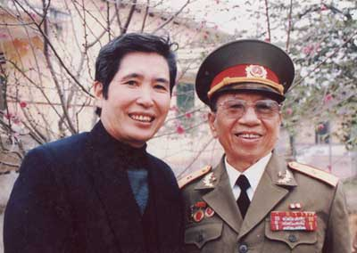
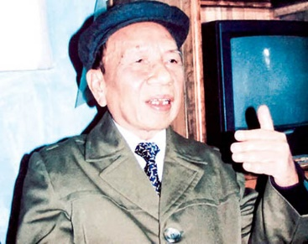
Giải nghĩa từ
01
Hai Long
Tên thường gọi của Thiếu tướng Vũ Ngọc Nhạ (1928-2002), một chiến sĩ tình báo nổi tiếng hoạt động trong lòng địch trước ngày miền Nam giải phóng.

Slide 10

Giải nghĩa từ
02
Chữ V
Chữ cái đầu của tên nước ta, đồng thời là chữ cái mở đầu một từ tiếng Anh có nghĩa là “chiến thắng”.

Slide 11

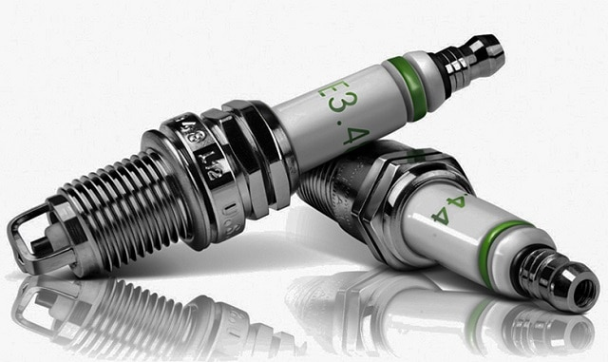
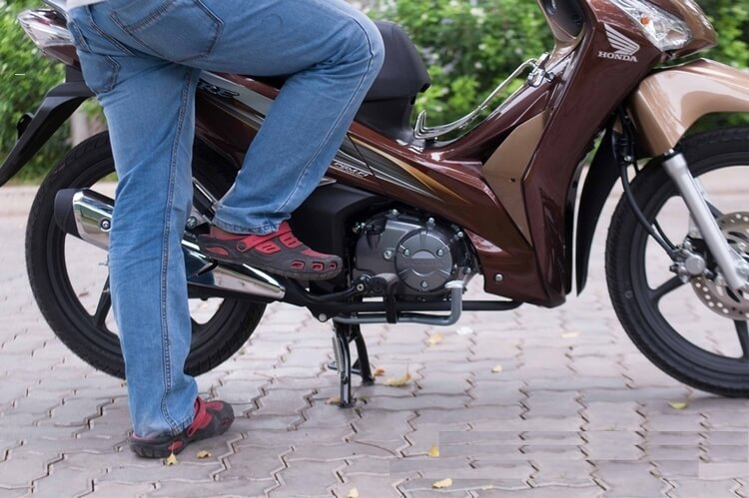
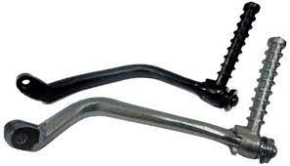
Giải nghĩa từ
03
Bu-gi
bộ phận phát lửa của động cơ xe.
04
Cần khởi động
cần đạp ở xe để nổ máy.
05
bộ phận dùng để biến xăng, dầu… thành năng lượng chạy máy.
Động cơ

Slide 12

Luyện đọc câu
Bao giờ hộp thư cũng được đặt tại một nơi dễ tìm mà lại ít bị chú ý nhất.
Một hòn đá hình mũi tên (lại hình chữ V quen thuộc) trỏ vào một hòn đá dẹt chỉ cách anh ba bước chân .

